Slide 1
MORPHOSIS
2015182017 신재욱
지도교수서명

Slide 2
INDEX
001. 게임개요
002. 작업내용
003. 문제점 및 향후 계획
004. 개발 일정
005. 깃 허브 사용량

Slide 3
게임개요
001. 게임개요
스플래툰과 같은 3인칭 건슈팅 게임
커스터마이징이 가능한 스킬 시스템으로 차별화

Slide 4
작업내용
002. 작업내용
스키닝 애니메이션 구현
(UNITY와 3ds Max를 사용한 레벨 에디터와 익스포터 작성)
(플레이어 간의 충돌 처리, 공격, 사망)

Slide 5
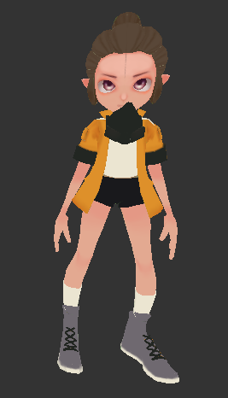
작업내용
002. 작업내용 – 스키닝 애니메이션

Slide 6
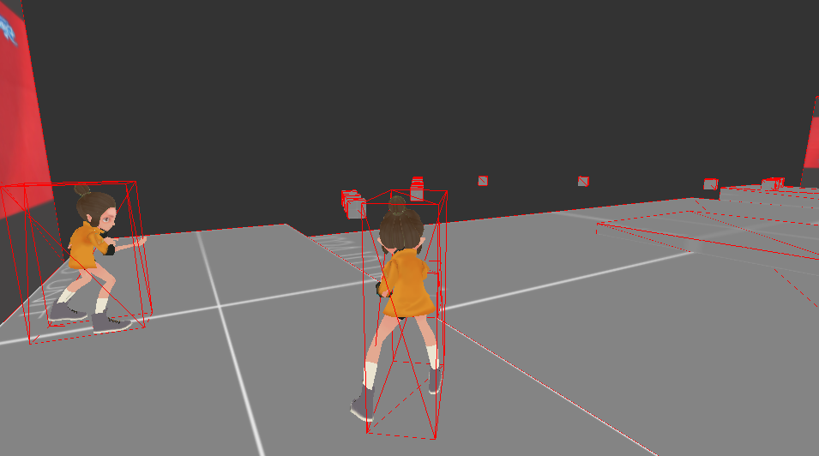
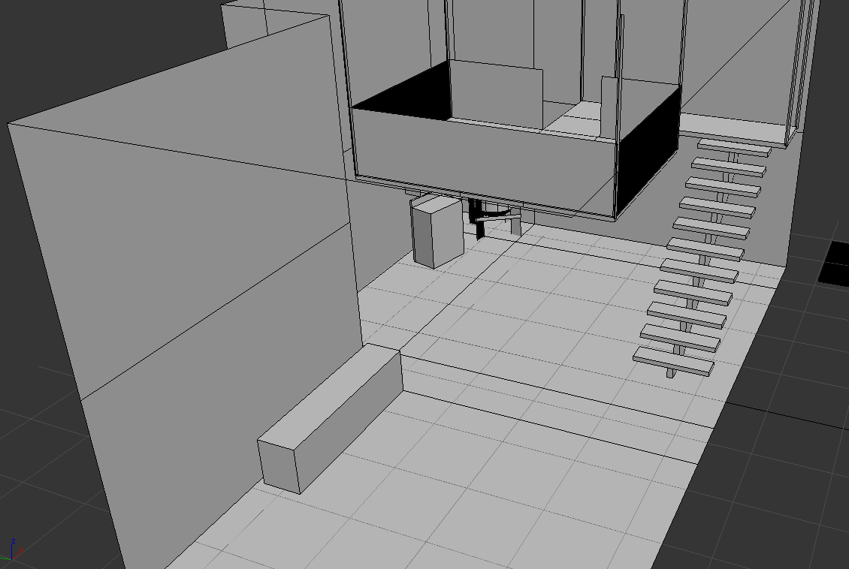
작업내용
002. 작업내용 – 레벨 에디터 작업

Slide 7
문제점 및 향후 계획
003. 현재 문제점
서버 프로그램 개발 시도했으나…
애니메이션 구현에 너무 오랜 시간이 소요
이전에 구현했던 내용들이 너무 오래되어 다시 작업이 불가피
(UI나 플레이어 공격 등)

Slide 8
문제점 및 향후 계획
003. 향후 계획
애니메이션이 끝났으므로 이제서야 게임 컨텐츠 개발 가능
UI와 레벨 임포터 복구
게임 컨텐츠 부분 개발(점령, 라운드 타임, 승리/패배 등)
스킬 시스템 작성

Slide 9
개발일정
004. 개발 일정
 | 6월 | 7월 | 8월
UI
레벨
스킬 기반
스킬 컨텐츠
레벨 컨텐츠
사운드

Slide 10
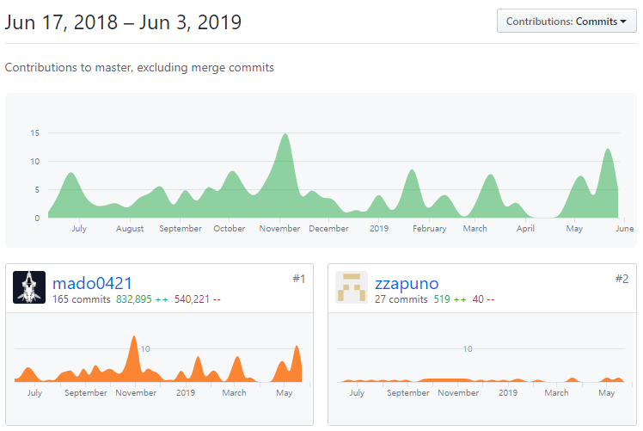
깃 허브 사용량
005. 사용량

Slide 11
데모 시연
2015182017 신재욱

